Slide 1
ОТЧЕТ О ДЕЯТЕЛЬНОСТИ АДМИНИСТРАЦИИ МУНИЦИПАЛЬНОГО ОКРУГА ЮЖНОЕ МЕДВЕДКОВО В 2021 ГОДУ

Slide 2
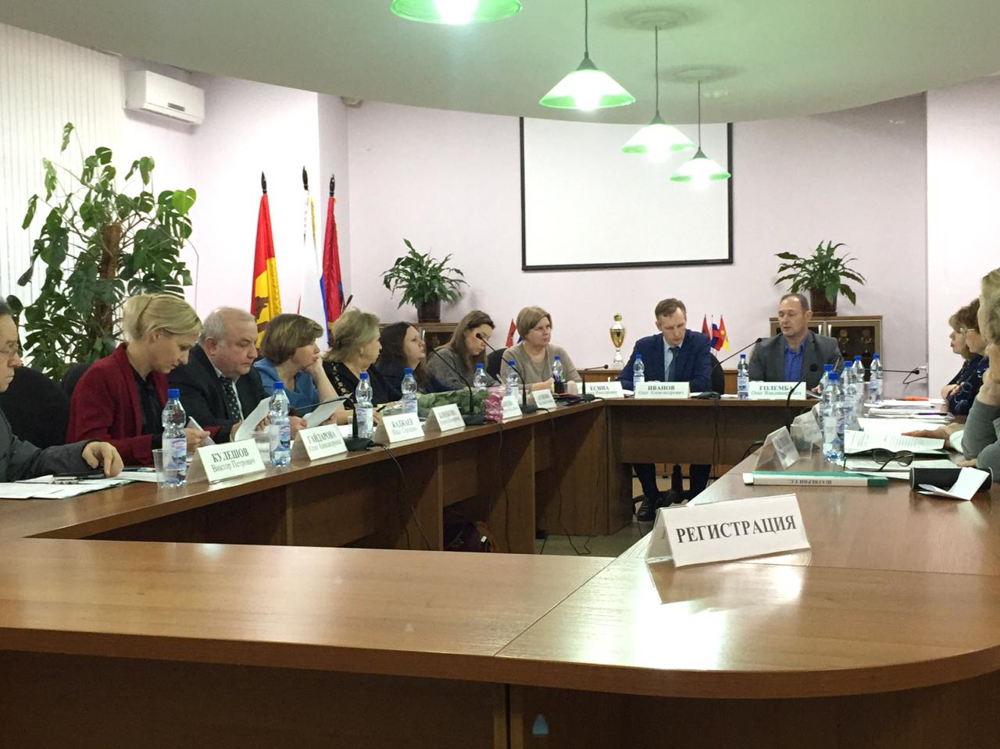
ОБЕСПЕЧЕНИЕ ДЕЯТЕЛЬНОСТИ СОВЕТА ДЕПУТАТОВ
В 2021 году администрация обеспечила организационное, правовое, информационное, материально-техническое и документационное сопровождение:
10 заседаний Совета депутатов;
20 заседаний профильных комиссий Совета депутатов;
8 заседаний рабочих групп по организации и проведению публичных слушаний и других мероприятий;
4 публичных слушаний.
Проведена процедура регистрации изменений и дополнений в Устав в Главном Управлении МинЮста РФ по Москве.
2

Slide 3
ОБЕСПЕЧЕНИЕ ДЕЯТЕЛЬНОСТИ СОВЕТА ДЕПУТАТОВ
Опубликовано:
63 нормативно-правовых акта, из них - 59 решений Совета депутатов (в бюллетене «Московский муниципальный вестник» и специальном выпуске газеты «Южное Медведково»)
Предоставлено в Департамент территориальных органов исполнительной власти города Москвы:
71 решение Совета депутатов - для проведения проверки нормативного характера и включения в Регистр
Предоставлены в Бабушкинскую межрайонную прокуратуру:
• Копии всех принятых нормативных правовых актов -
для проверки на соответствие действующему законодательству
3

Slide 4
ОРГАНИЗАЦИОННАЯ РАБОТА
За период 2021 года
Составлено:
51 отчет о проведенной работе с планами на текущую неделю.
Проведено:
12 рабочих совещаний по оперативным вопросам.
Предоставлены:
133 муниципальных новостей для размещения на Интернет-ресурсах управы района Южное Медведково (электронная газета, сайт) .
Активно использовались современные технологии - на официальном сайте www.yug-medvedkovo.ru содержится необходимая актуальная информация.
4

Slide 5
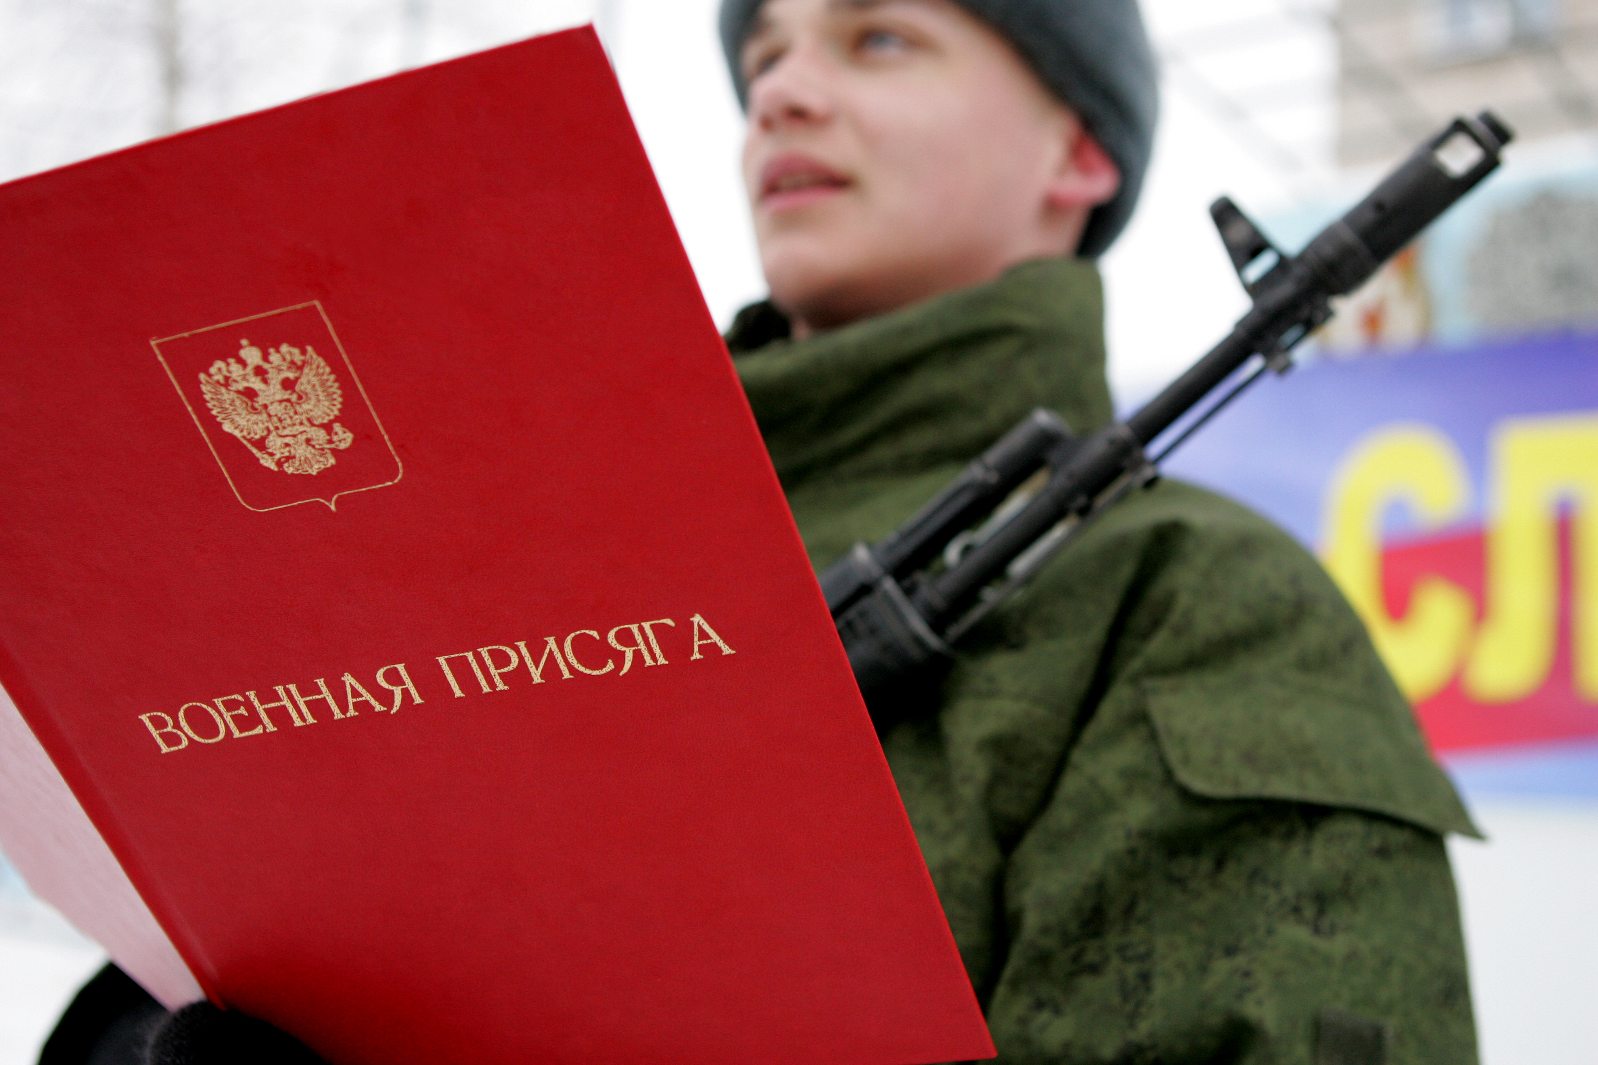
ОРГАНИЗАЦИОННАЯ РАБОТА
На основании Федерального закона «О воинской обязанности и военной службе», глава администрации муниципального округа является председателем призывной комиссии района Южное Медведково
Северо-Восточного административного округа г. Москвы.
норма призыва весной и осенью 2021 составила – 39 и 35 человек соответственно, весной состоялось 13, а осенью - 11 заседаний призывной комиссии.
весной – призвано 66 человек, задание выполнено на 169,23%
осенью – призвано 44 человек, задание выполнено на 125,71%.
случаи необоснованного призыва граждан на военную службу и бестактного отношения к призывникам - отсутствуют.
5

Slide 6
ОРГАНИЗАЦИОННАЯ РАБОТА
За отчетный период 2021 года:
По основной деятельности администрацией издано: 67 распоряжений и 15 постановлений, из них:
в Регистр муниципальных нормативных актов города Москвы, в установленном порядке было предоставлено - 63 правовых акта администрации;
в Бабушкинскую прокуратуру, для проверки на соответствие
действующему законодательству, были предоставлены
копии 100% изданных НПА администрации.
6

Slide 7
ИСПОЛНЕНИЕ МЕСТНОГО БЮДЖЕТА МУНИЦИПАЛЬНОГО ОКРУГА ЮЖНОЕ МЕДВЕДКОВО
Показатели | Утвержденные бюджетные назначения | Исполнено, тыс. руб. | Показатели исполнения
 |  |  | отклонение +/- сумма, тыс. руб. (гр.3-2) | процент исполнения, %
1 | 2 | 3 | 4 | 5
1. Доходы бюджета, всего | 25210,0 | 26529,2 | 1319,2 | 105
Налоговые доходы | 22810,0 | 24108,4 | 1298,4 | 105
Межбюджетные трансферты | 2400,0 | 2400,0 | 0,0 | 100
Прочие доходы | - | 20,8 | - | -
2. Расходы бюджета, всего | 25210,0 | 24517,6 | -692,4 | 97
Общегосударственные вопросы (раздел 01) | 21019,3 | 20821,1 | -198,2 | 99
Праздничные и социально-значимые мероприятия (раздел 08) | 3,6 | 3,6 | 0,0 | 100
Социальная политика (раздел 10) | 2827,0 | 2365,5 | -461,5 | 84
Средства массовой информации (раздел 12) | 1106,1 | 1106,0 | -0,1 | 100
Результат исполнения бюджета (дефицит) | 254,0 | 221,4 | 32,6 | 87
3.Источники финансирования дефицита бюджета, всего | х | 2011,6 | х | х
7

Slide 8
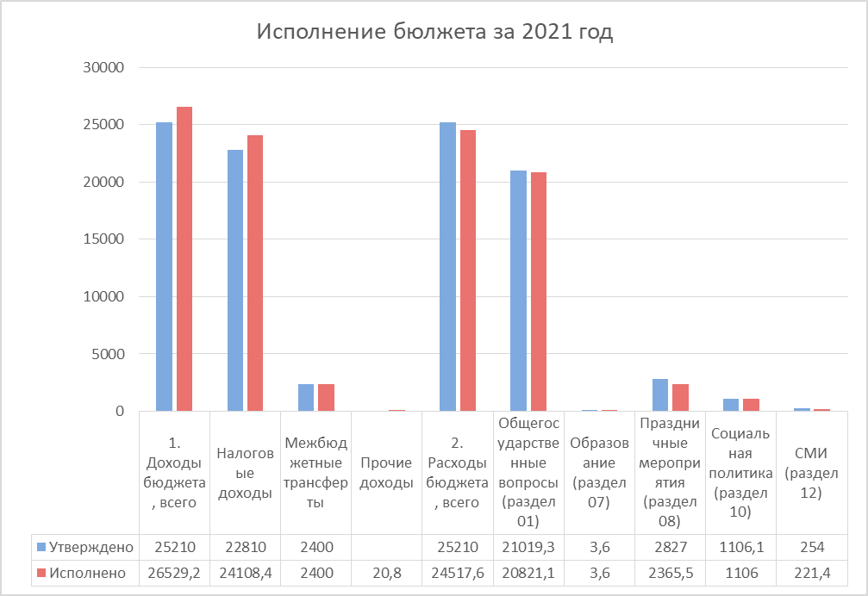
Структура исполнения бюджета по разделам представлена в диаграмме
8

Slide 9
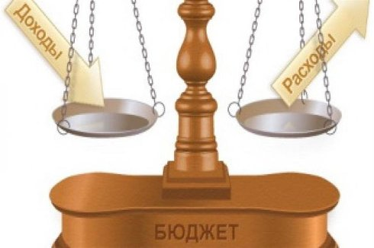
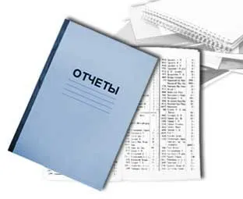
Исполнение бюджета. ОТЧЕТНОСТЬ
Ежемесячно, ежеквартально и ежегодно предоставлялись бухгалтерские и финансовые отчеты:
- в ТФКУ №2,
Департамент финансов,
Департамент тер. органов,
УФК Москвы,
Пенсионный фонд,
ФСС,
Мосгорстат,
Налоговую инспекцию
и др.
В 2021 году КСП была проведена внешняя проверка годового отчета об исполнении бюджета округа за 2020 год: по результатам - выражено мнение о достоверности годовой бюджетной отчетности, установлено, что она достоверно отражает финансовое положение и исполнение бюджета за 2020 год.
9

Slide 10
ОСУЩЕСТВЛЕНИЕ ЗАКУПОК ДЛЯ ОБЕСПЕЧЕНИЯ МУНИЦИПАЛЬНЫХ НУЖД
В 2021 году проведено 13 закупочных процедур:
Таблица № 1
Всего в 2021 году осуществлялась подготовка и сопровождение
56 контрактов и договоров
Наименование процедуры по осуществлению закупки | Количество проведенных процедур | Количество заключенных контрактов по результатам проведения процедур
Электронный аукцион | 5 | 4
Открытый конкурс | 0 | 0
Единственный поставщик | 8 | 8
Закупка малого объема | - | 44
Итого: | 13 | 56
10

Slide 11
Совокупный годовой объём закупок В 2021 ГОДУ
составил 5 млн. 619 тыс. 77 рублей, в том числе:
Доля закупок, осуществленных по результатам конкурентных процедур,
составила 35,07 %.
Наименование способа осуществления закупки | Сумма, тыс. руб.
1. По результатам конкурентных процедур: | 1 970,72
2. С единственным поставщиком (включая закупки малого объёма, без учёта несостоявшихся конкурентных процедур) | 3 649,05
- из них закупки малого объема по п.4 ч.1 ст. 93 44-ФЗ | 1 999,03
Итого: | 5 619,77
11

Slide 12
Организация и проведение местных праздничных и иных зрелищных мероприятий
администрацией муниципального округа Южное Медведково в 2021 году
12

Slide 13
В период с января по декабрь 2021 года было проведено 41 праздничное и 130 иных зрелищных мероприятий, в которых имели возможность принять участие БОЛЕЕ 11 000 человек.
№ п/п | Название праздника | Кол-во мероприятий/ число участников
1. | Рождественские встречи в Южном Медведково | 2/350
2. | Боярыня Масленица | 2/450
3. | Медведковская весна | 4/500
4. | Вахта памяти: памятные мероприятия: выставки: | 11/800 37/1850
5. | Мы хотим всем рекордам наши звонкие дать имена | 1/100
6. | День улицы моей: | 2/450
7. | Дорогой мой человек»: | 2/200
8. | Равные возможности всем | 3/270
9. | Готовы встать в строй | 2/200
10. | Встречаем Новый год | 8/1000
11. | В рамках сохранения и развития местных традиций и обрядов: мероприятия и акции; выставки: | 4/250 93/4650
 | Итого, из них: мероприятия: выставки: из них: 7 онлайн | 171/11070 41/4570 130/6500
13

Slide 14
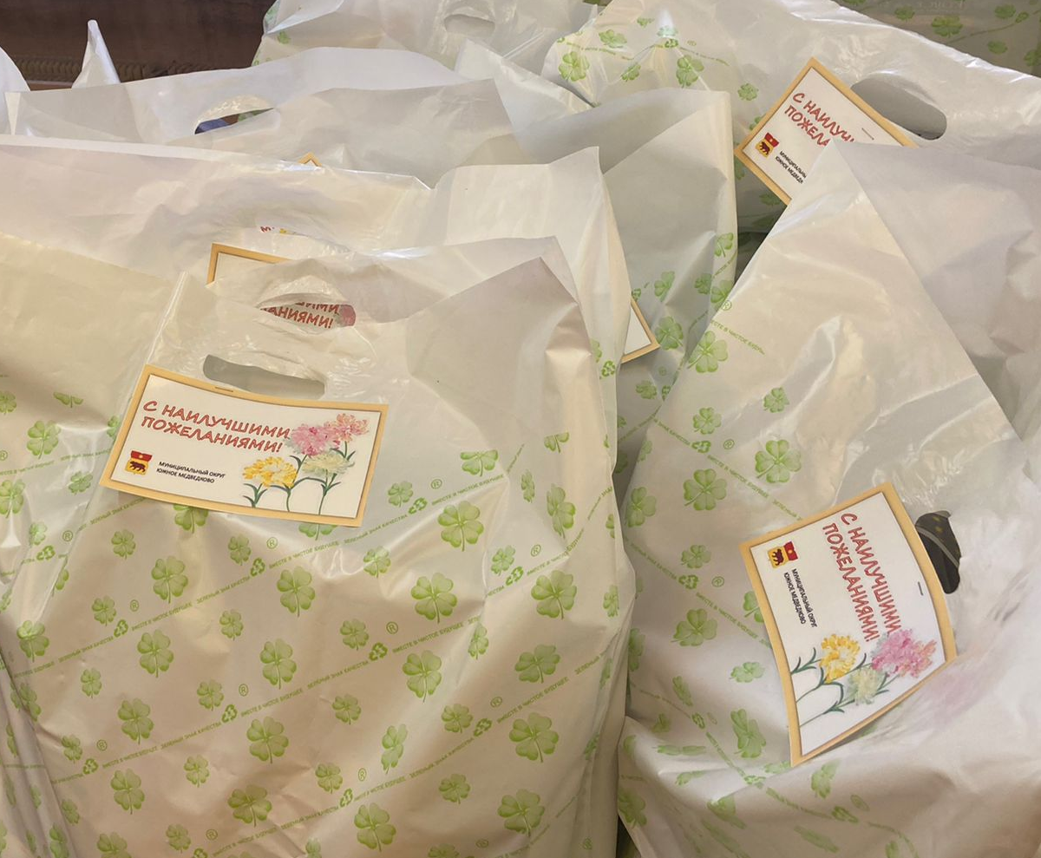
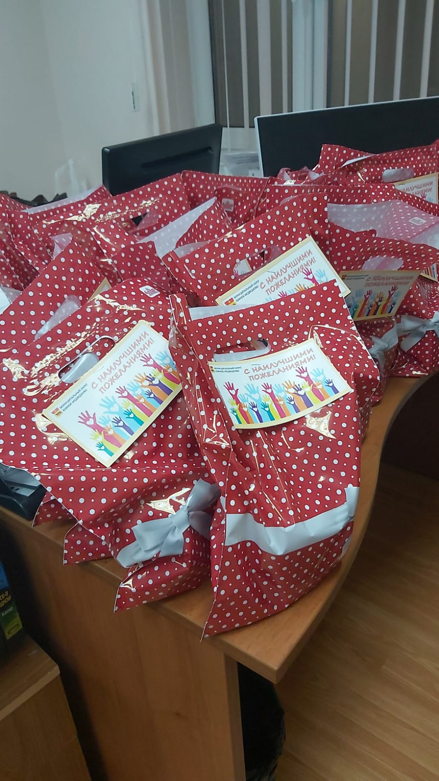
местные праздничные мероприятия 2021 года
Акция/Местный праздник | Содержание | Кол-во
Адресная помощь, в том числе поздравления на дому к памятным и праздничным датам на протяжении всего периода для льготных категорий граждан в рамках праздников: | кондитерские наборы и цветы, пасхальные куличи, ценные подарки, наборы первоклассника, новогодние сладкие подарки | 735
1.«Вахта памяти»
2.Медведковская весна»
3.«Дорогой мой человек»
4.«Равные возможности всем»
5.Сохранение местных традиций/акция «Соберем ребенка в школу»
6.«Встречаем Новый год»
14

Slide 15
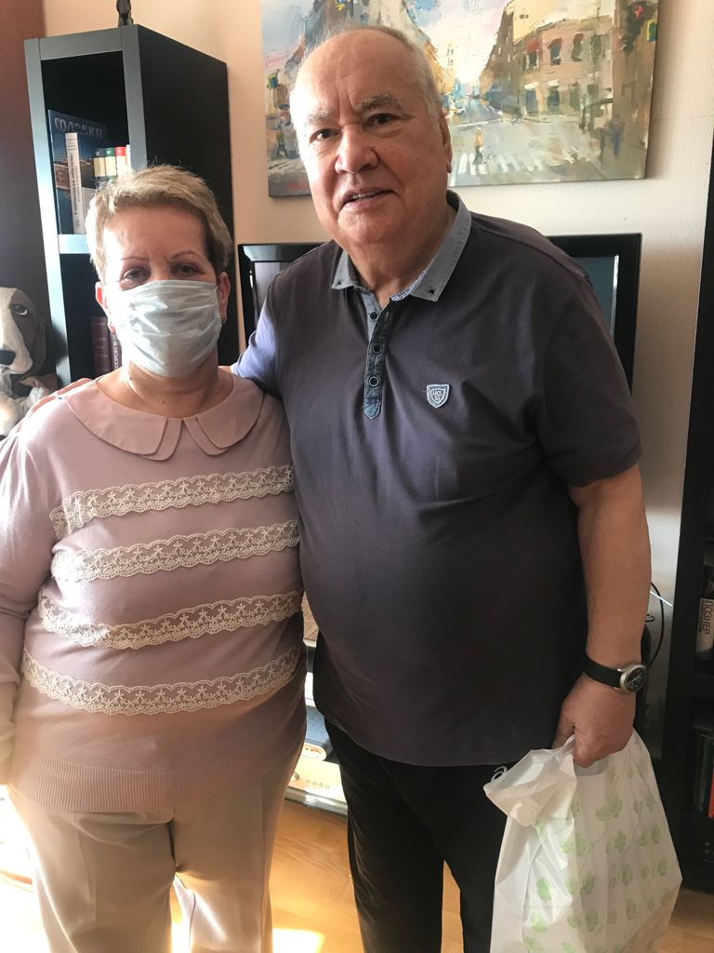
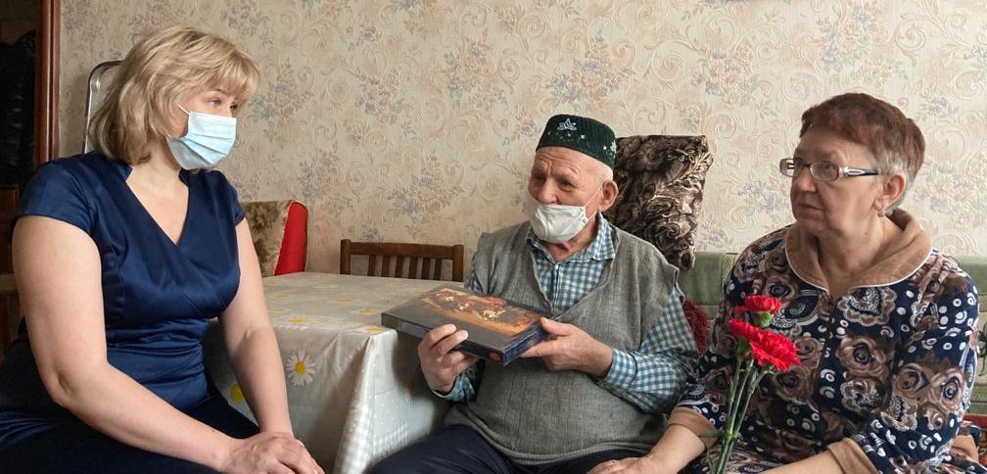
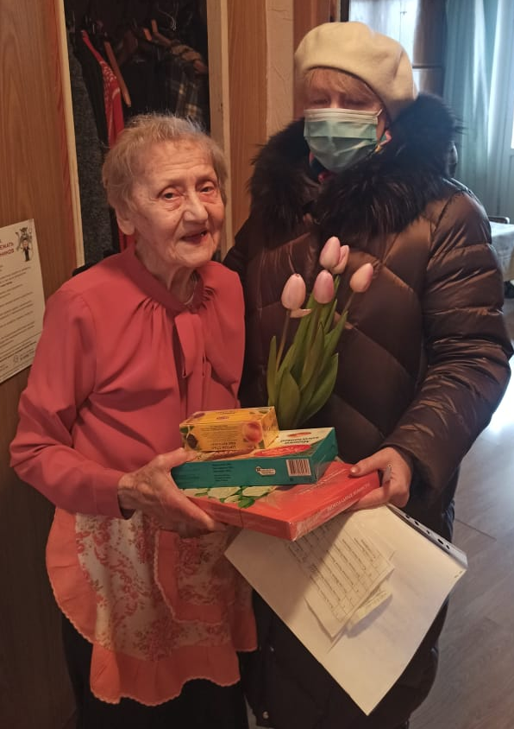
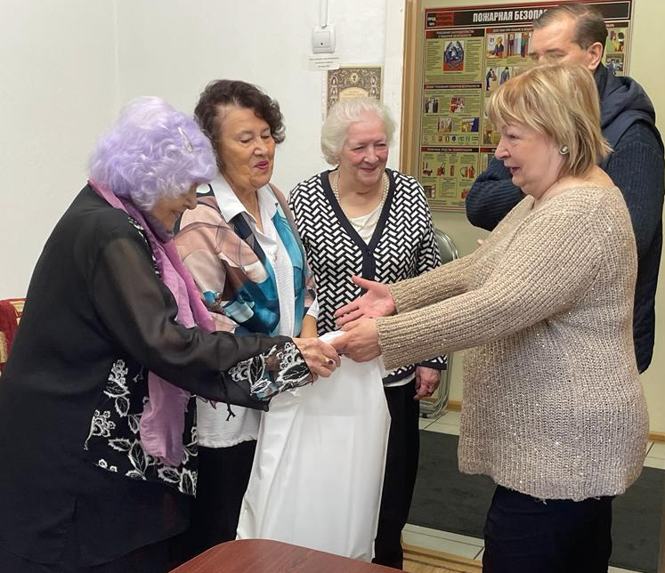
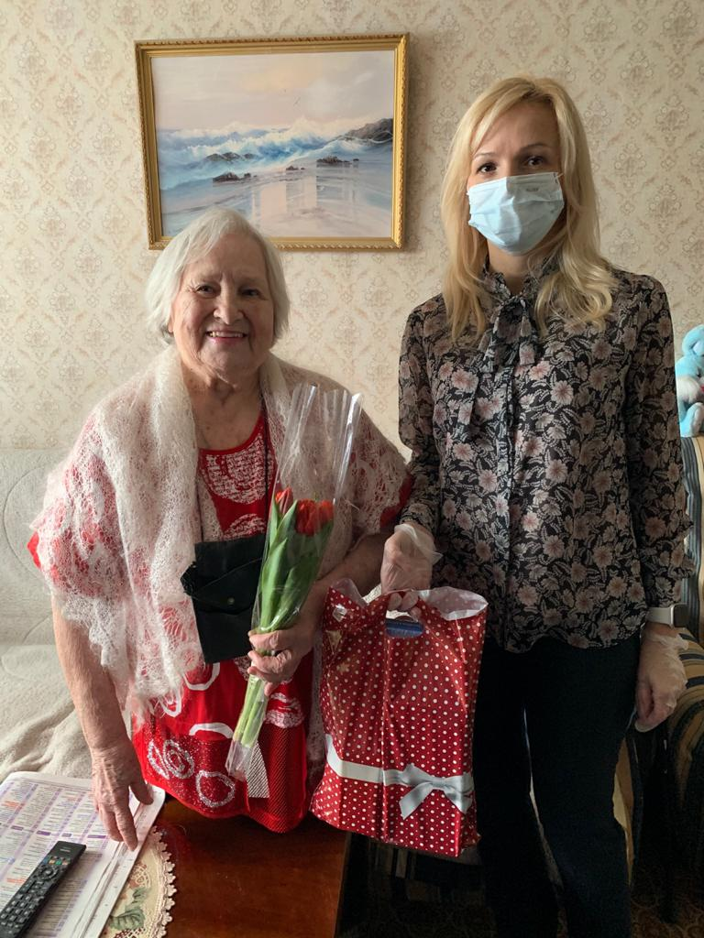
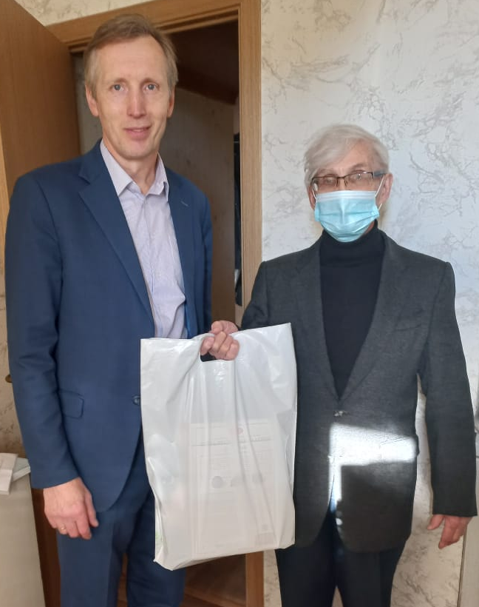
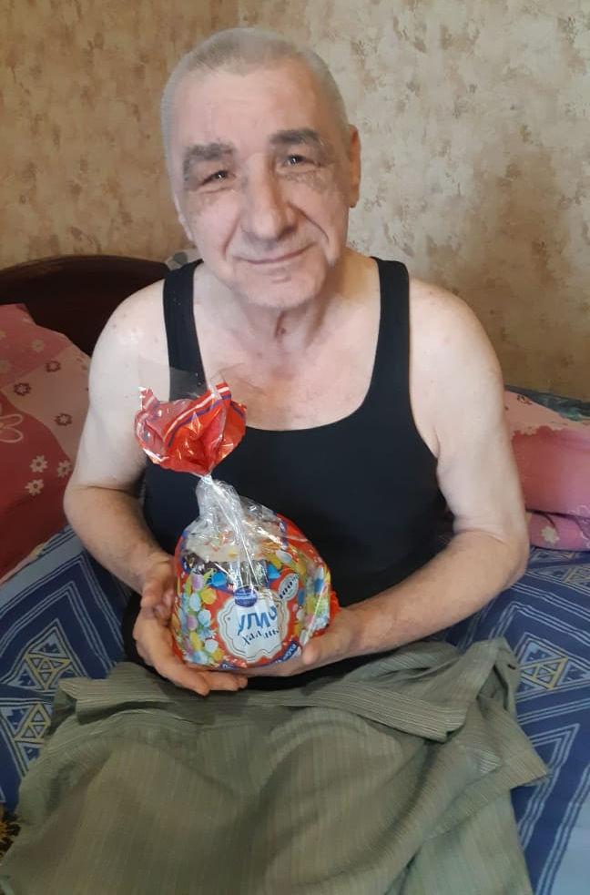
местные праздничные мероприятия 2021 года
15

Slide 16
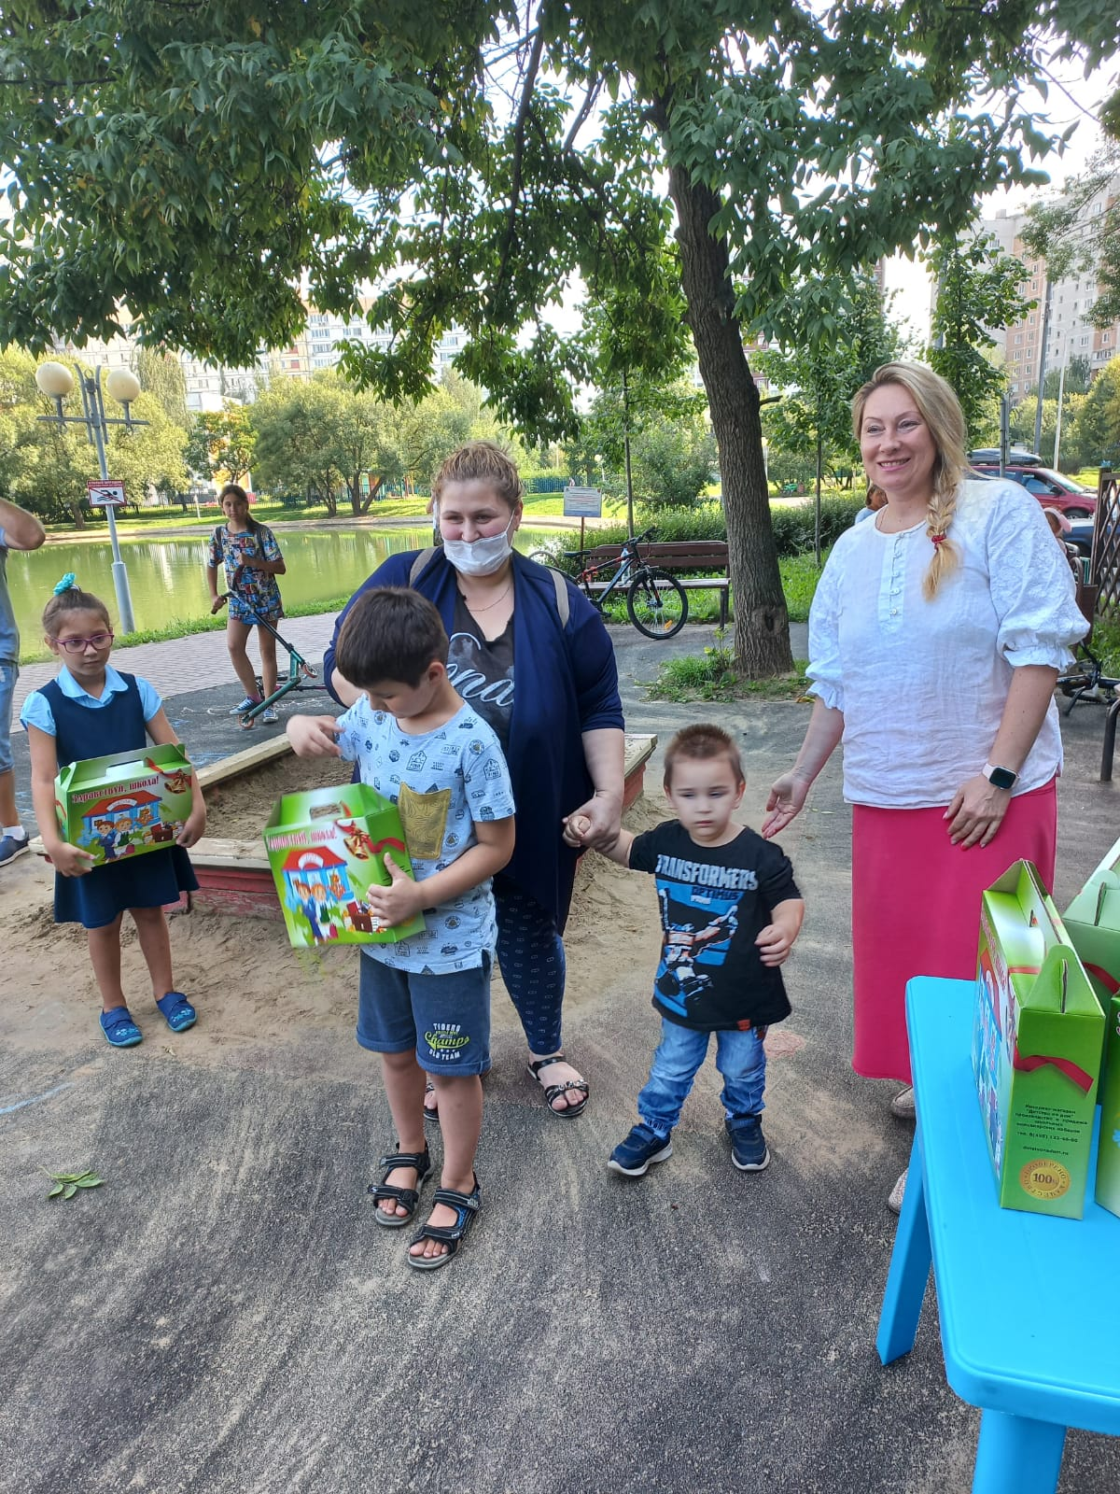
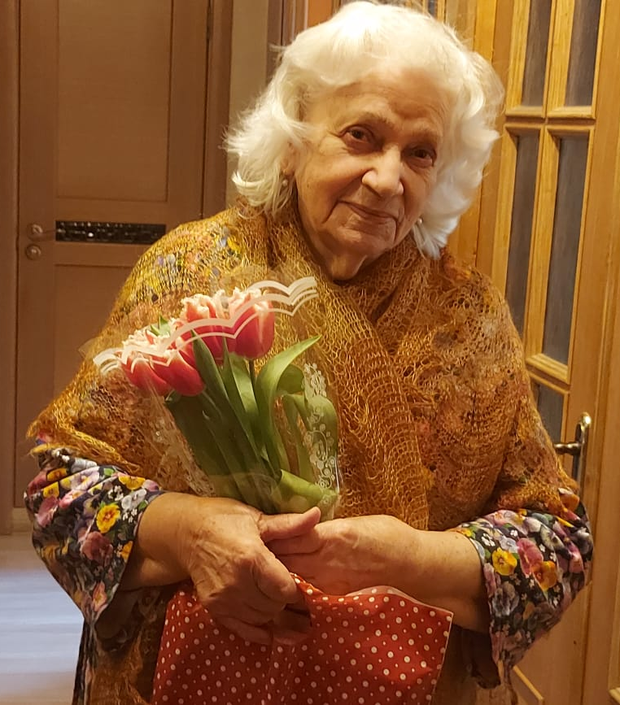
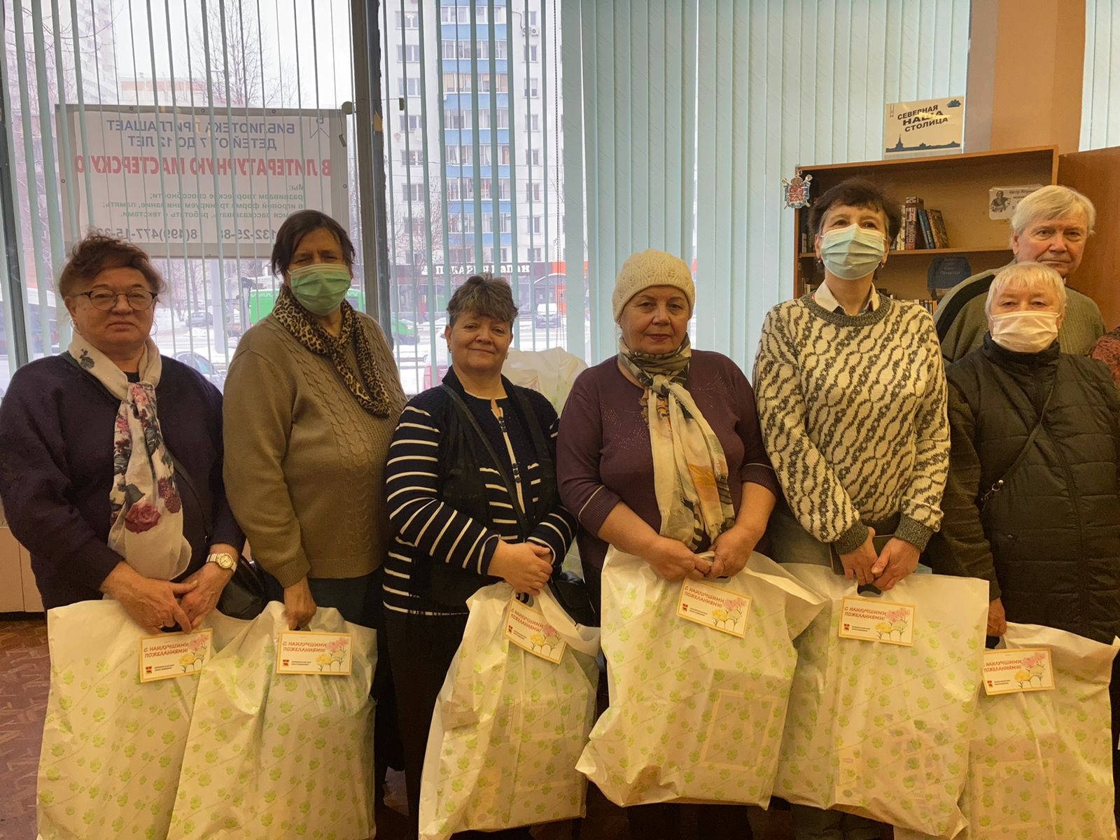
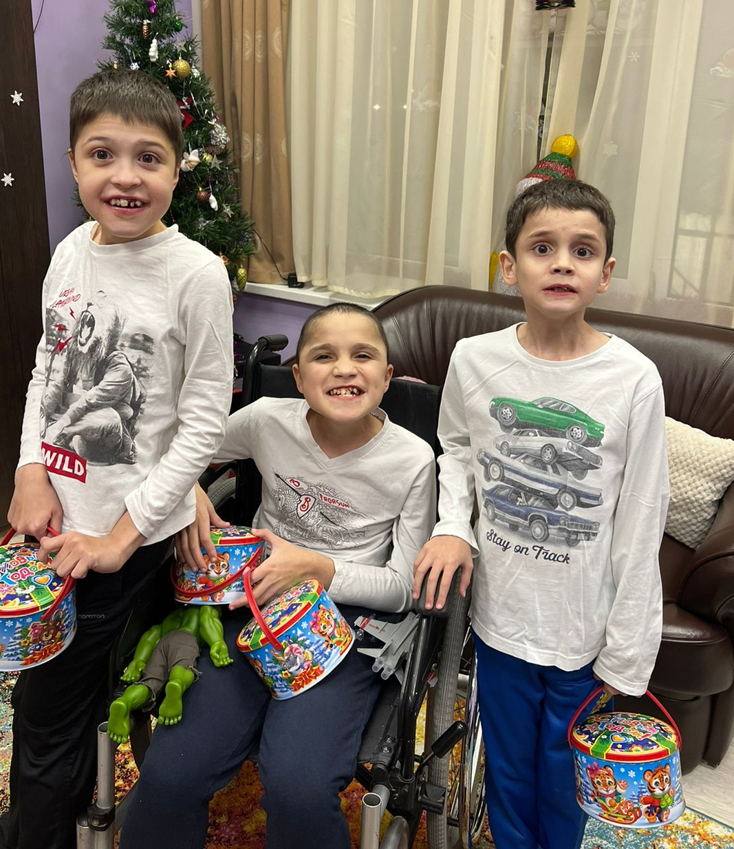
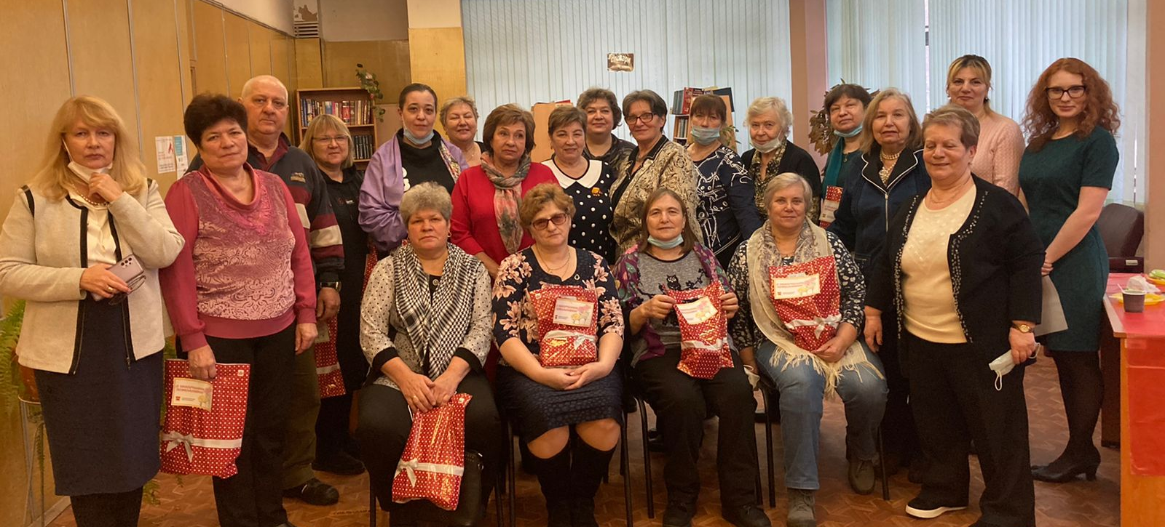
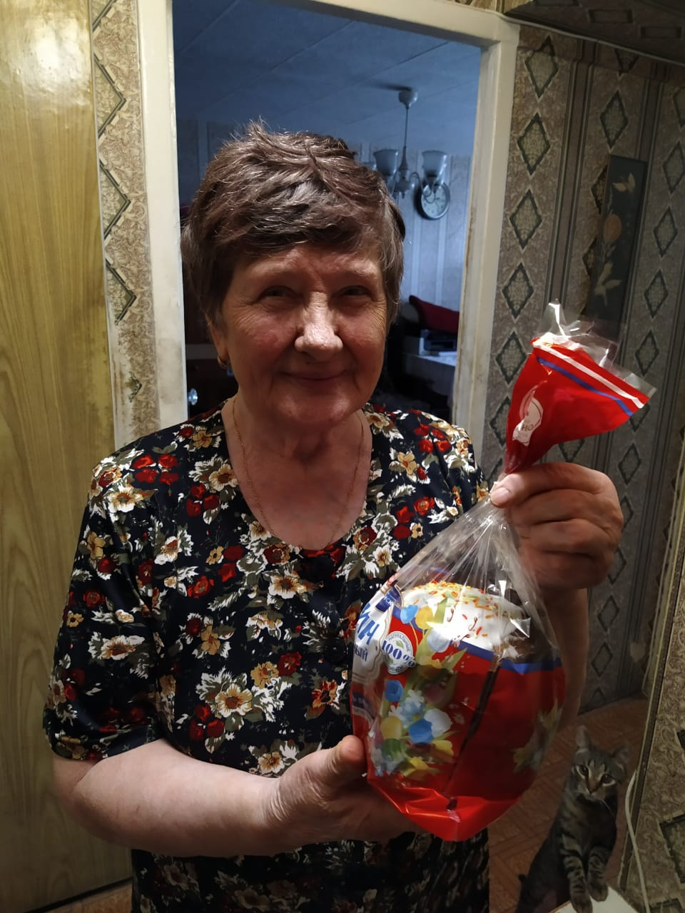
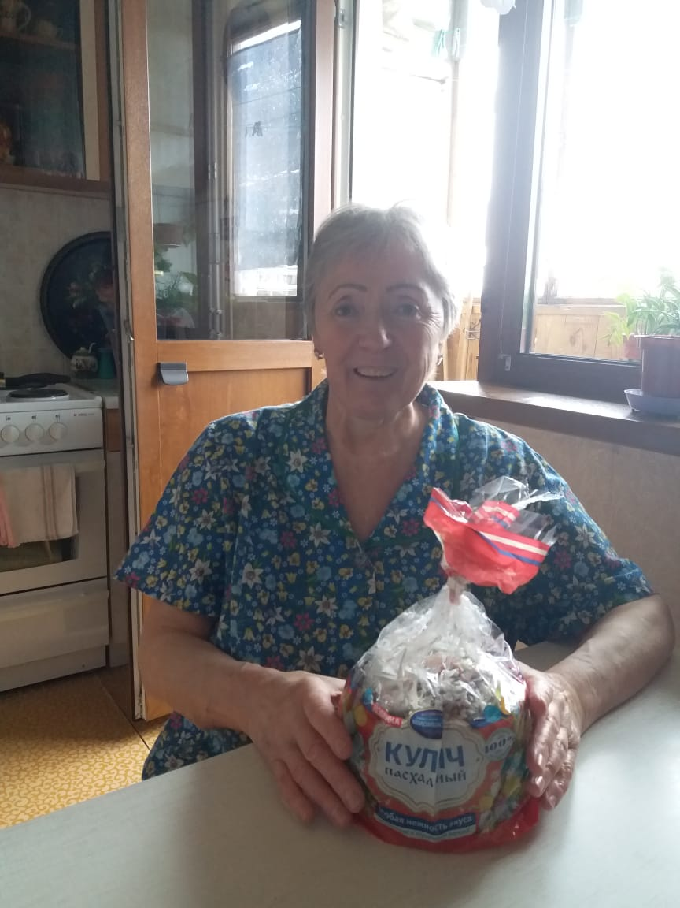
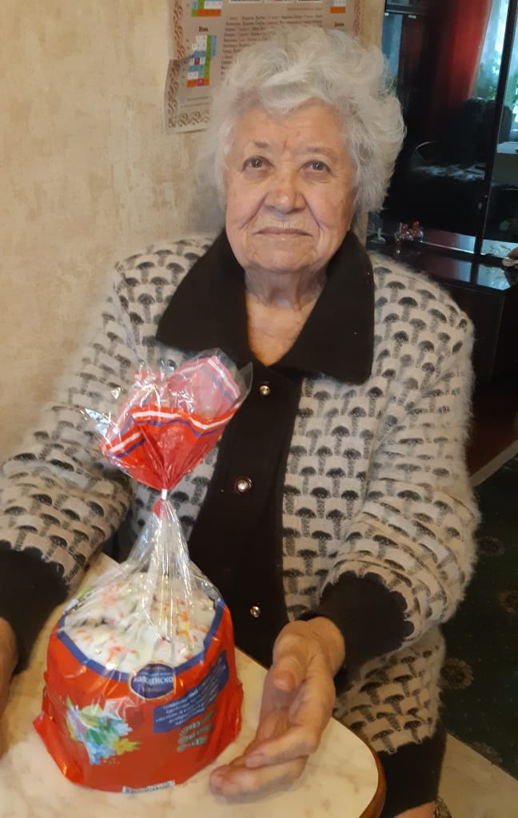
местные праздничные мероприятия 2021 года
16

Slide 17
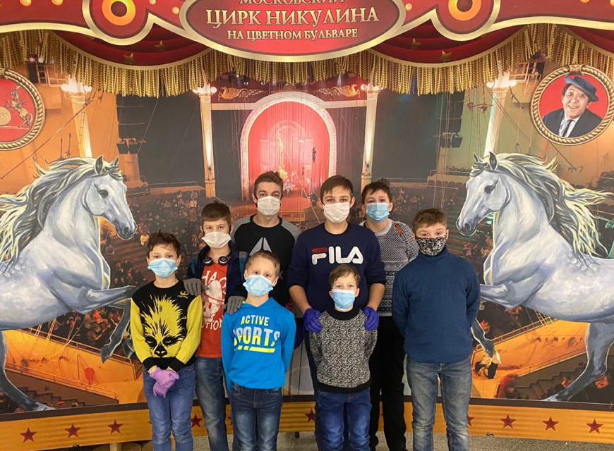
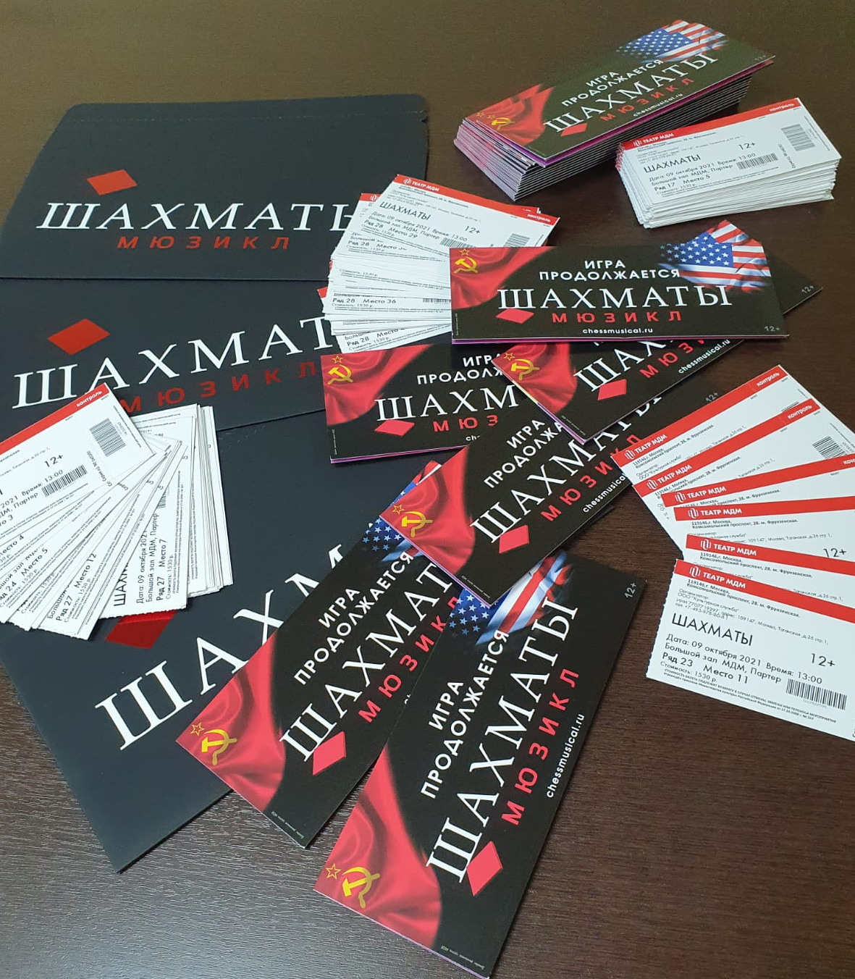
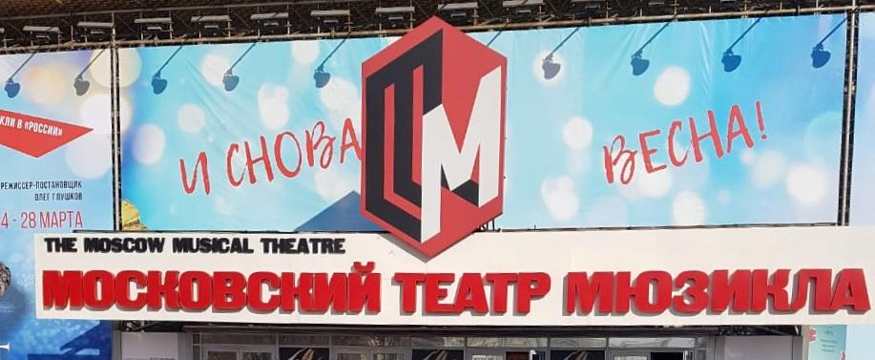
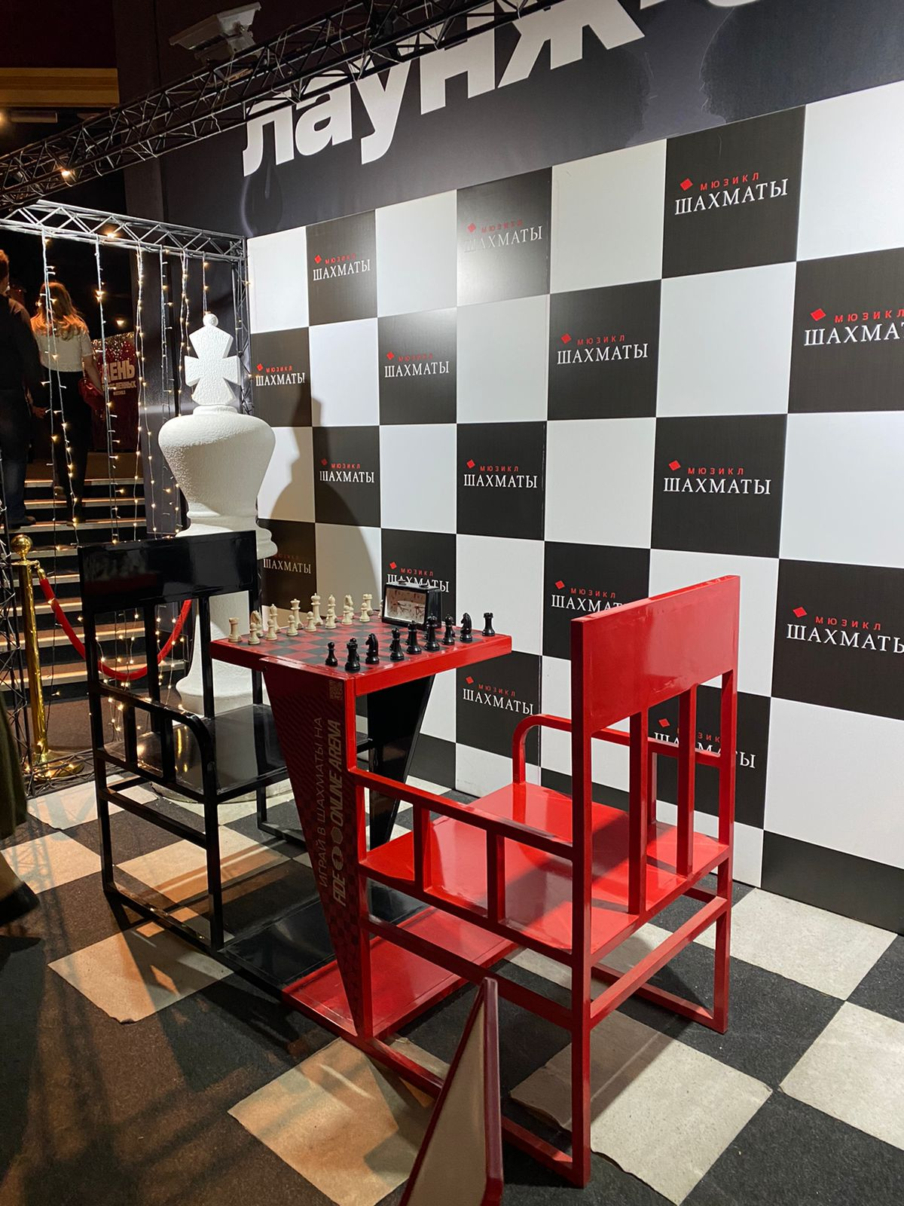
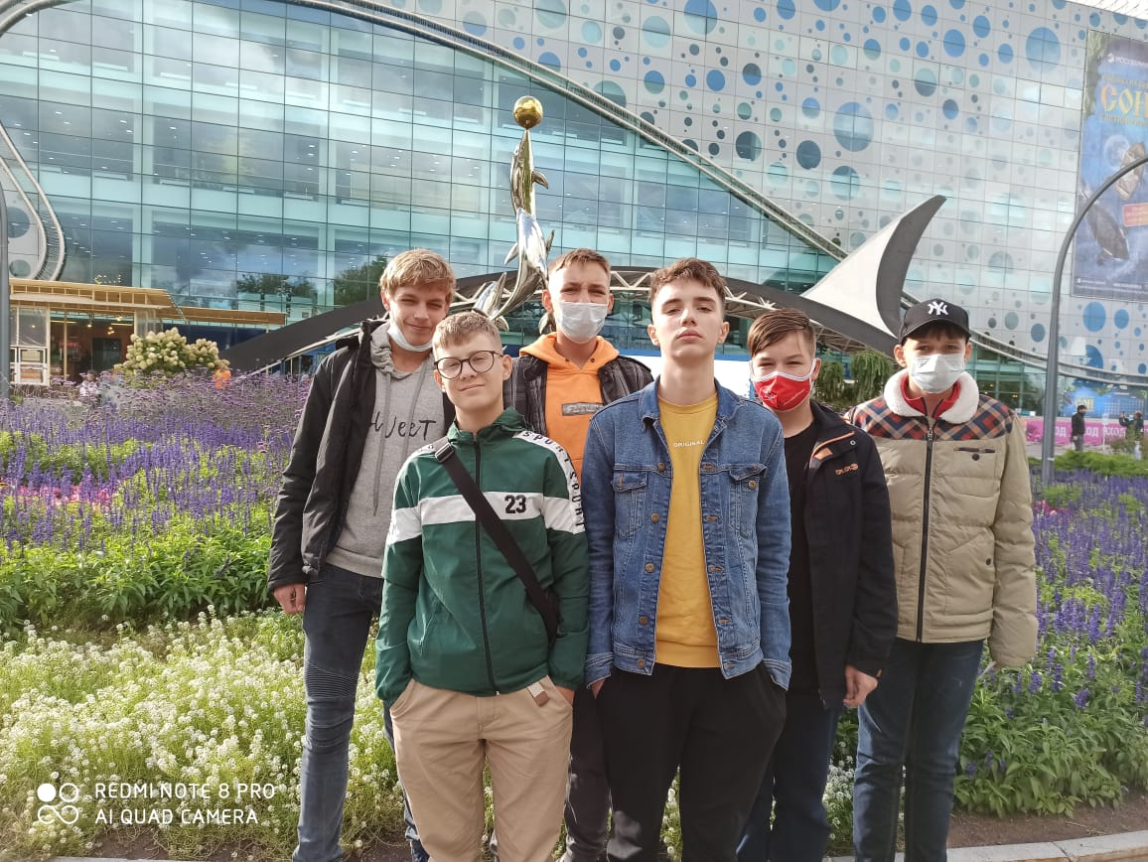
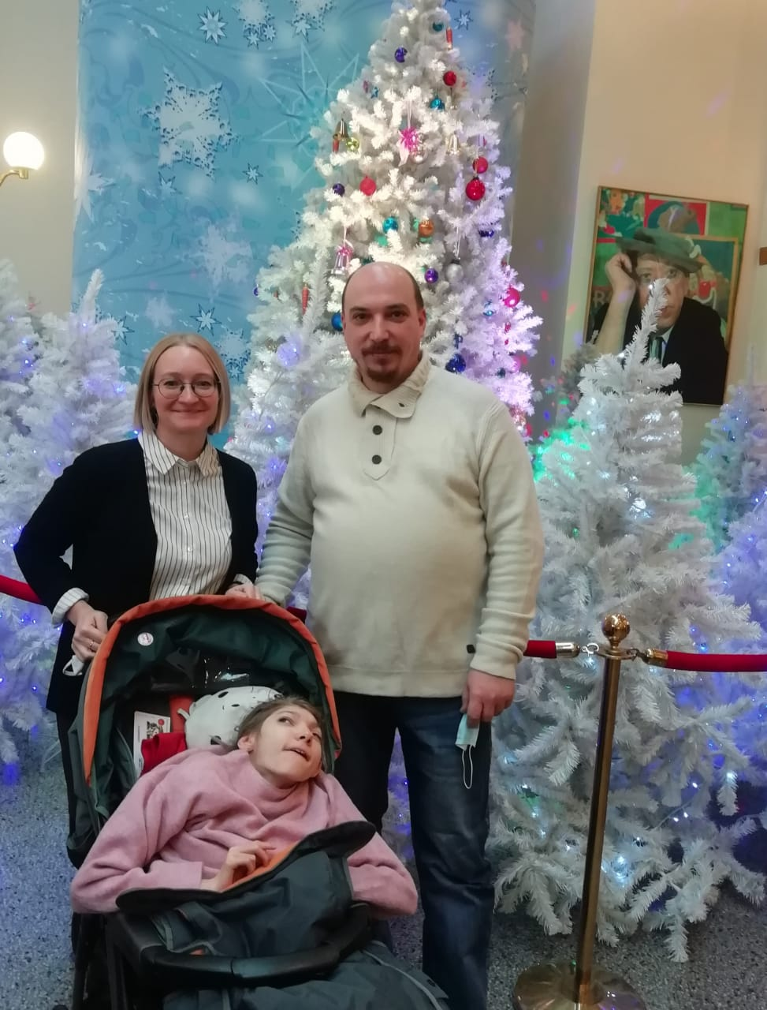
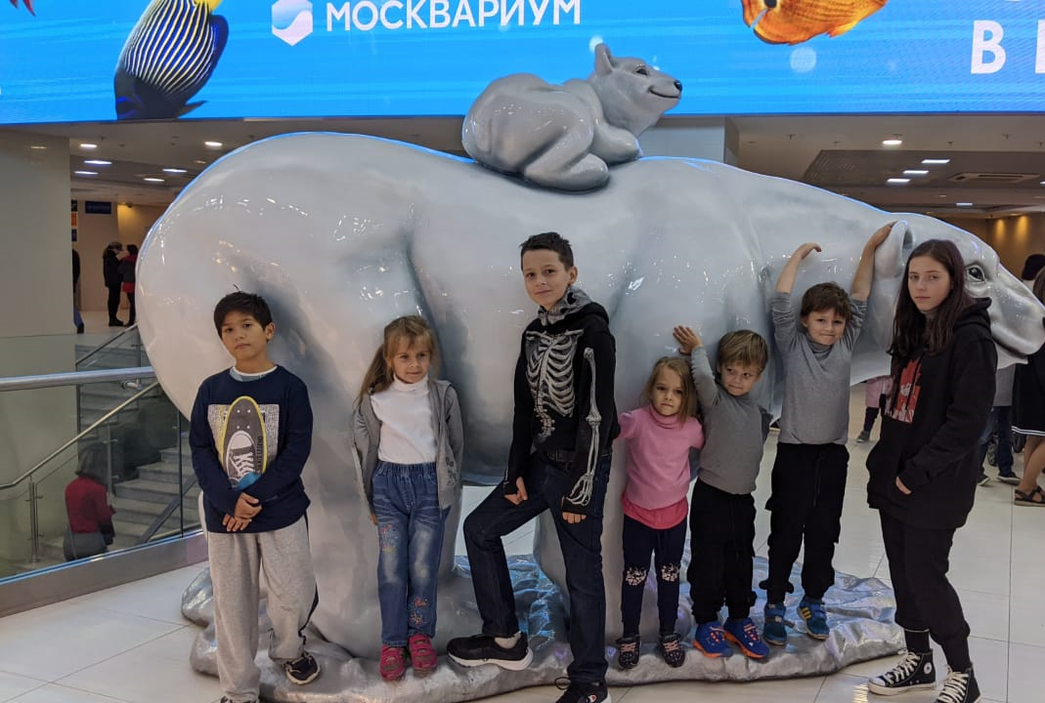
местные праздничные мероприятия 2021 года
Акция/Местный праздник | Содержание
Посещение зрелищных мероприятий для льготных категорий граждан в рамках праздников: | билеты в цирк билеты в театр билеты на водное шоу
1. Рождественские встречи в Южном Медведково
2. Вахта памяти: к 23 февраля
3. Медведковская весна: к 8 Марта
4. Сохранение местных традиций/акция «Соберем ребенка в школу»
5. Дорогой мой человек»
6. Встречаем Новый год»
17

Slide 18
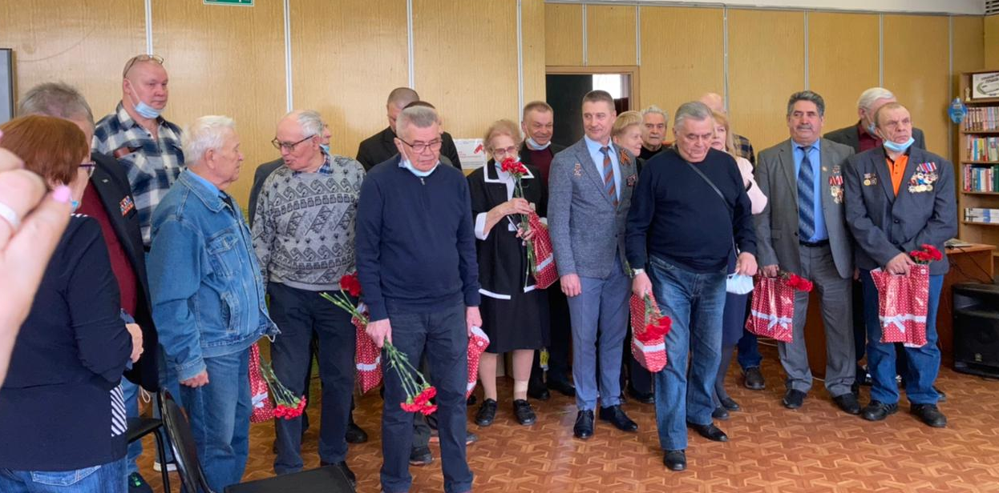
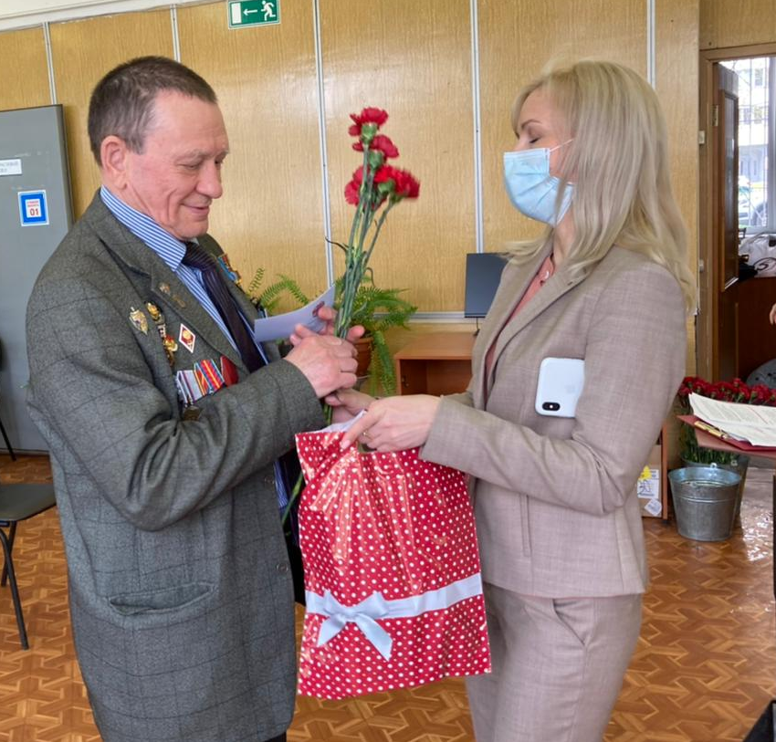
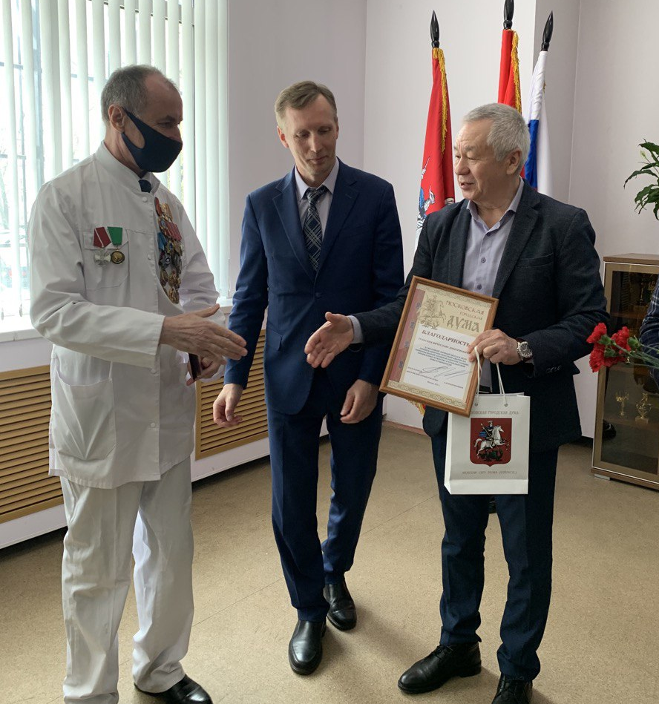
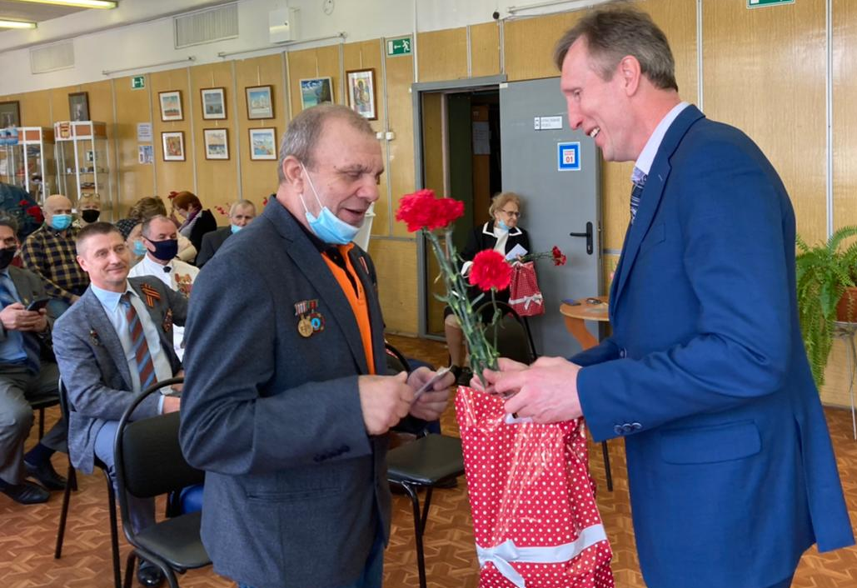
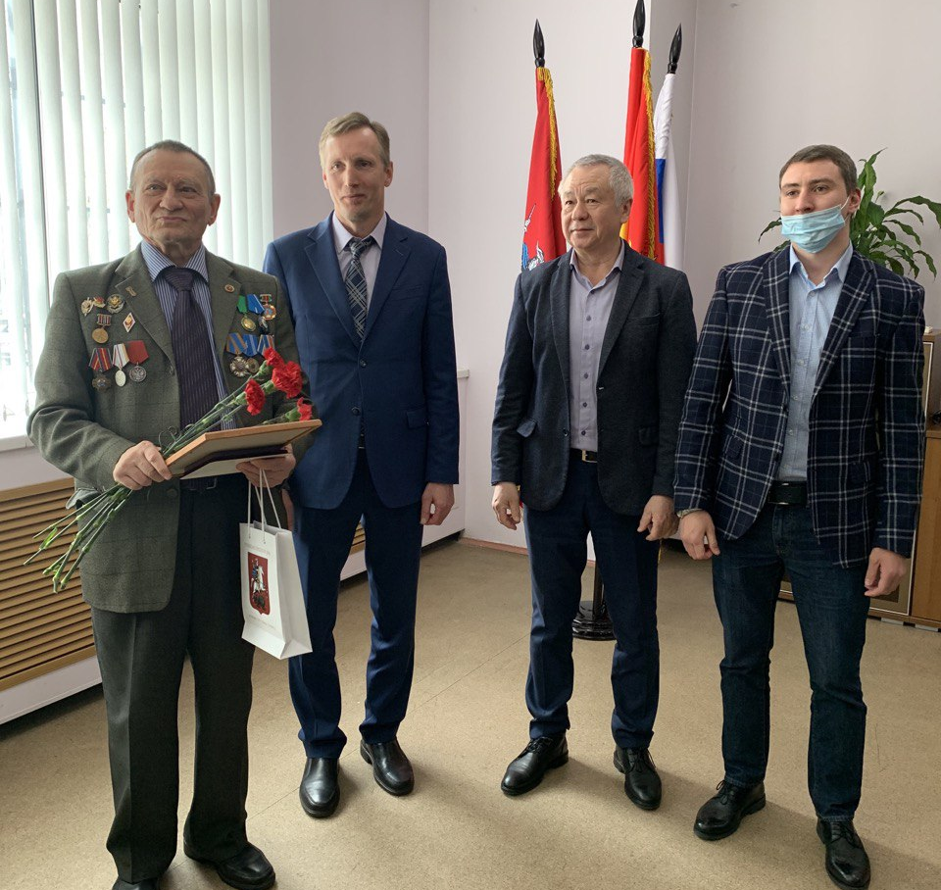
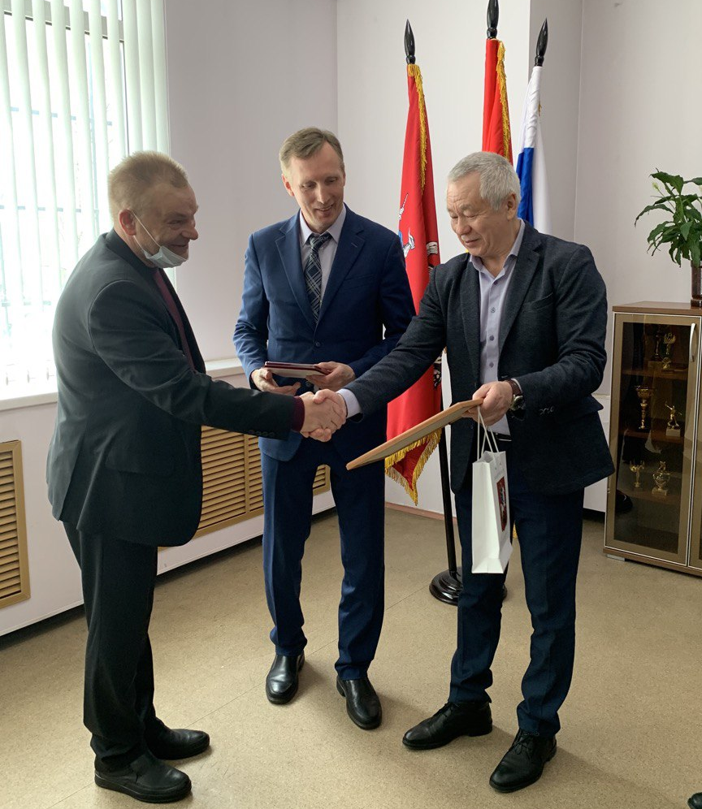
местные праздничные мероприятия 2021 года
18

Slide 19
При проведении местных праздников и иных мероприятий
администрация взаимодействовала со всеми учреждениями и организациями МО.
Особая благодарность за тесное сотрудничество:
Депутатам Совета депутатов МО Южное Медведково;
Управе района Южное Медведково;
Библиотеке № 63 им. Соколова-Микитова;
ГБОУ школам района;
ГБУ ТЦСО «Бабушкинский» филиал «Южное Медведково»;
ГБУ ЦСПСиД «Диалог»;
АНО «Алые паруса»;
ГБУ ЦДС «Олимп»;
ЦДЮТ «Бибирево»
Совету ветеранов ВОВ и Вооруженных сил;
ОО «Моя семья»
Межрайонному обществу инвалидов Южное Медведково;
ОО «Жители блокадного Ленинграда»;
ОО «Жертвы необоснованных политических репрессий»;
ОО «Ликвидаторы аварии на Чернобыльской АЭС»;
ветераны Афганистана
ОО «Бывшие малолетние узники фашистских концлагерей»;
Детским и молодежным общественным объединениям и др.
19

Slide 20
Полный текст годового отчета за 2021 год, находится в свободном доступе на сайте МО по адресу:
www.yug-medvedkovo.ru
БЛАГОДАРИМ ЗА ВНИМАНИЕ!
20

